Slide 1


Curso de CSS
Instructor: Pedro Obando

Slide 2

VAMOS CON TEORIA

Slide 3
QUE ES CSS
Cascading Style Sheets
Describe la presentacion de un docs HTML
Un doc HTML puede tener Multiples CSS

Slide 4
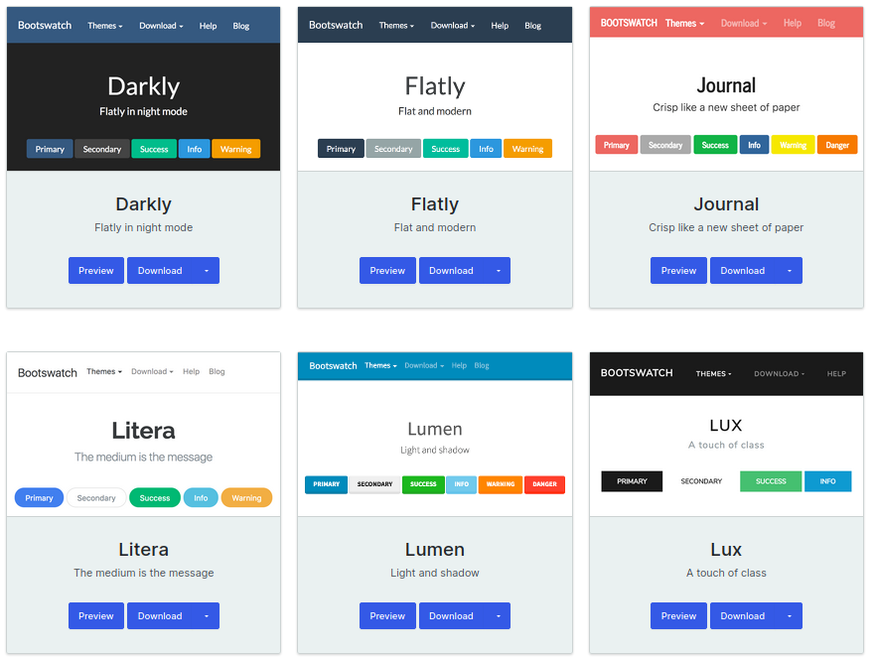
Multiples Estilos
bootswatch

Slide 5

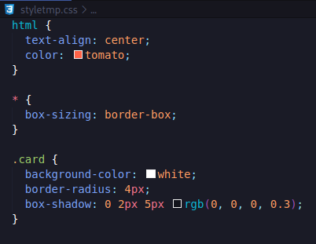
Y como funciona CSS
Selectores
Seleccionar +1 elemento
Propiedades

Slide 6

Vamos al Codigo

